Slide 1
Интерактивност
Тема №15

Slide 2
Работа с мишка

Slide 3
Събития
Събития и интерактивност
Събитията са обекти свързани с DOM
Първоначално разгледани в Тема №6
Използват се за реализиране на интерактивност
Чрез събития се обработват
Движения с мишката
Кликвания с бутоните
Използване на клавиатурата

Slide 4
Събития на мишката
Движение на мишката
mousemove – движение
mouseenter – навлизане в елемент
mouseleave – излизане от елемент
mouseover – движение над елемент или подчинените му
mouseout – движение навън от елемент или подчинените му

Slide 5
Работа с бутоните
mousedown – натискане на бутон
mouseup – пускане на бутон
click – кликване
dblclick – двойно кликване
contextmenu – кликване с десен бутон за меню
Други събития
Не са пряко свързани с графика:
Събития при влачене на елементи и файлове
Събития за контролиране на мултимедия

Slide 6
Свойства
Обект на събитието
Всяко събитие се описва с JS обект
Свойствата му дават информация за събитието
Свойства
target – DOM елемент, където е станало събитието
clientX, clientY – координати спрямо прозореца
screenX, screenY – координати спрямо екрана
buttons – кои бутони са натиснати
altKey, ctrlKey, shiftKey – дали са натиснати Alt, Ctrl, Shift

Slide 7
Координати
Локални координати
Имаме графичен елемент canvas
Искаме координати (x,y) на курсора на мишката спрямо горния ляв ъгъл на обект Suica
x = clientX – offsetLeft
y = clienyY – offsetTop

Slide 8

x = clientX – offsetLeft
y = clienyY – offsetTop
Екран
screenY
Браузър x
Прозорец
offsetTop
clientY
offsetLeft
Суика
y
screenX
clientX
x

Slide 9
Пример
Празно графично поле
При движение на мишката показваме координатите ѝ
Те са спрямо графичното поле
При движение извън полето не показваме координати
Идея
Използваме две събития
mousemove – движение в графичното поле
mouseout – излизане от графичното поле

Slide 10
Добавяне на слушатели на събития
В елемента info ще се показват координатите
Всеки Suica обект съдържа WebGL обекта gl, който помни в себе си DOM елемента canvas, с който има връзка
Създаваме двата слушателя към p.gl.canvas
Движението на мишката ще се обработва от mouseMove
Напускането на графичното поле – от mouseOut
info = document.getElementById('info');
p = new Suica();
p.gl.canvas.addEventListener('mouseout',mouseOut,false);
p.gl.canvas.addEventListener('mousemove',mouseMove,false);

Slide 11
Обработване на събитията
От параметъра event извличаме координатите на мишката и отместването на графичното поле target
function mouseMove(event)
{
var x = event.clientX-event.target.offsetLeft;
var y = event.clientY-event.target.offsetTop;
info.innerHTML = 'x='+x+' y='+y;
}
function mouseOut(event)
{
info.innerHTML = 'Пример 1501:... ';
}

Slide 12
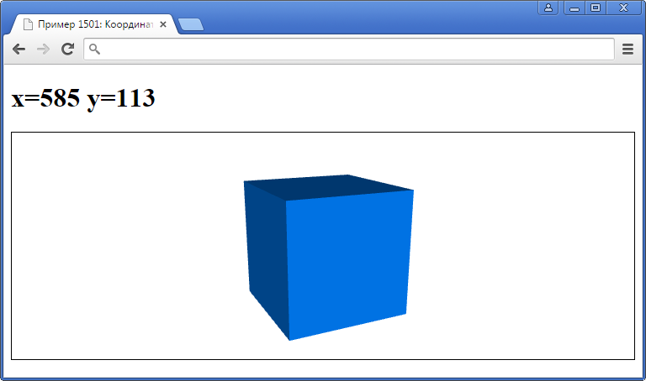
ПРОБА

Slide 13
Рисуване с мишка

Slide 14
Графични координати
Графични координати
Координати на обектите в графичното поле
Разминават се с координатите на мишката
Най-често (0,0) е центърът, X е надясно, а Y е нагоре
Браузър x
Браузър x
(0,0)
x
y
x
(0,0)
y
Координати на мишката
Графични координати

Slide 15
Изчисляване на графични координати
Отместване на центъра с половината от ширината offsetWidth и височината offsetHeight на графичното поле
Координатите по Y трябва да са с обърнат знак
var x = event.clientX
- event.target.offsetLeft
- event.target.offsetWidth/2;
var y = -(event.clientY
- event.target.offsetTop
- event.target.offsetHeight/2);

Slide 16
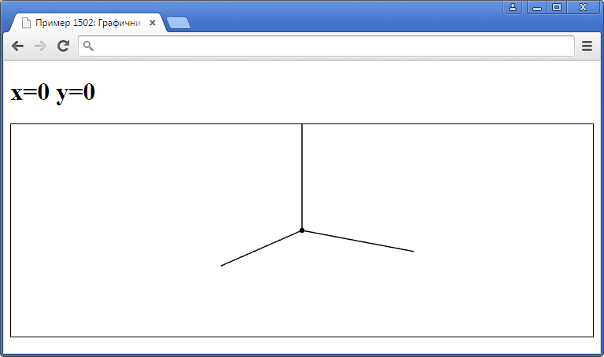
ПРОБА

Slide 17
Рисуване
Рисуване на точки
При движение на мишката тя оставя следа от точки
Използване на 2D сцена с гледна точка „отгоре“
Съответствие 1:1 между координатите на мишката и координатите в графичното поле
Движение на мишката
Координати на мишката
Графични координати
Графични обекти

Slide 18
Перспективна проекция
По-отдалечените графични обекти изглеждат по-малки
Функция perspective (ъгъл, от, до)
Гледна точка
Екран
Зрителен ъгъл
Предна равнина
Задна
равнина

Slide 19
Ортографска проекция
По-отдалечените графични обекти си запазват размера
Функция orthographic (от, до)
Екран
Гледна точка
Предна равнина
Задна
равнина

Slide 20
Реализация на рисуване
За съответствие 1:1 използваме ортографска проекция
За поглед „отгоре“ използваме lookAt, чийто параметри казват: гледаме от [0,0,1] към [0,0,0], а [0,1,0] сочи нагоре
Намираме графичните координати и създаваме точка
orthographic(-2,2);
lookAt([0,0,1],[0,0,0],[0,1,0]);
...
function mouseMove(event)
{
var x = event.clientX - ...;
var y = -(event.clientY - ...);
point([x,y,0]);
}

Slide 21
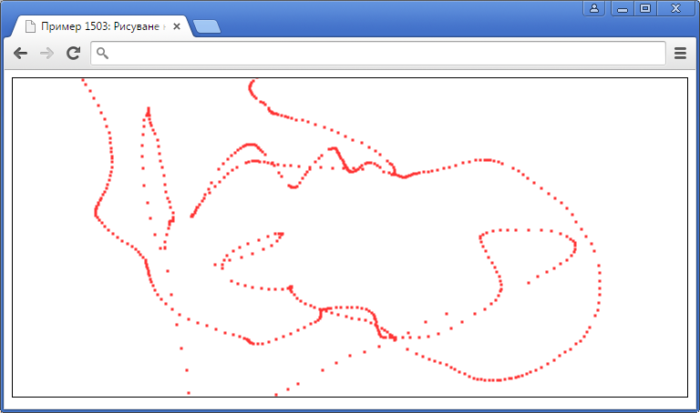
ПРОБА

Slide 22
Рисуване на линии
Запомняме в last последната точка
Ако в last има стойност, рисуваме отсечка
Ако няма стойност, то сме в началото и все още нямаме две точки, за да направим отсечка
var last;
function mouseMove(event)
{
...
if (last) segment(last,[x,y,0]);
last = [x,y,0];
}

Slide 23
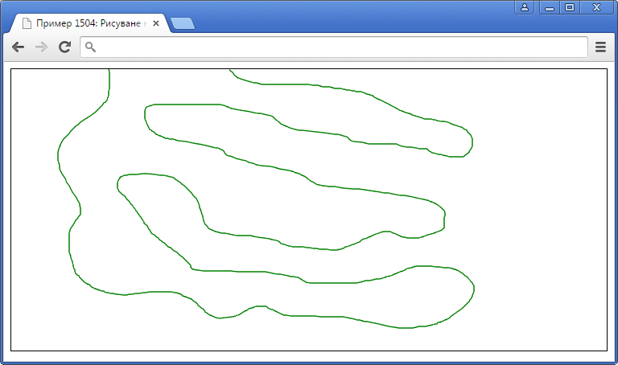
ПРОБА

Slide 24
Промяна в рисуването
Рисуването да започва с натискане на ляв бутон
Рисуването да свършва с пускането на ляв бутон
Идея
При натискане влизаме в режим на рисуване
При пускане излизаме от режима на рисуване
При движение рисуваме, само ако сме в режим на рисуване

Slide 25
Реализация
Следим за три събития
В mouseUp излизаме от режим рисуване и забравяме последната запомнена точка
...addEventListener('mousemove',mouseMove,false);
...addEventListener('mousedown',mouseDown,false);
...addEventListener('mouseup',mouseUp,false);
draw = false;
last = undefined;

Slide 26
В mouseDown, ако е натиснат левият бутон, влизаме в режим рисуване и запомняме текущата точка
А mouseMove е с проверка дали сме в режим на рисуване
if (event.buttons==1)
{ ...
draw = true;
last = [x,y,0];
}
if (draw)
{ ...
if (last) segment(last,[x,y,0]);
last = [x,y,0];
}

Slide 27
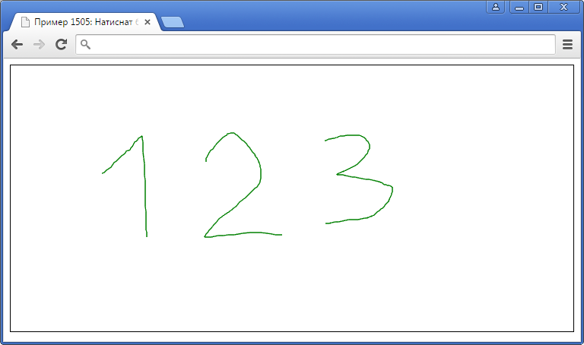
ПРОБА

Slide 28
По-кратък вариант?
Последната запомнена точка last е флаг за рисуване
Ако има стойност – рисуваме, иначе не рисуваме
Не се интересуваме от събитията mousedown и mouseup, а само от mousemove
if (event.buttons==1)
{
...
if (last) segment(last,[x,y,0]);
last = [x,y,0];
}
else
last = undefined;

Slide 29
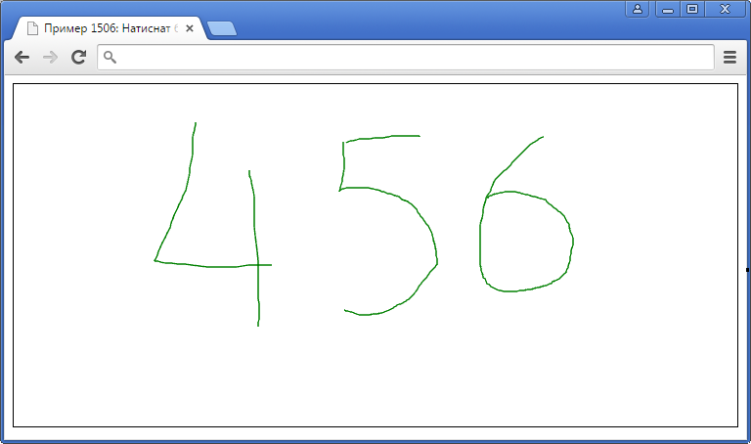
ПРОБА

Slide 30
Ляв и десен бутон
С ляв бутон рисуваме синя линия, с десен – червена линия
Реализация
Рисуваме при натиснат какъвто и да е бутон
В style помним цвета според кой бутон точно е натиснат
if (event.buttons)
{
...
var style = {color:event.buttons==1?[0,0,1]:[1,0,0]};
if (last) segment(last,[x,y,0]).custom(style);
last = [x,y,0];
}

Slide 31
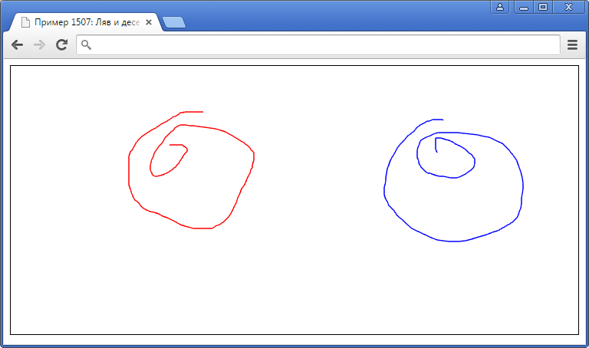

ПРОБА

Slide 32
Контекстно меню
Проблем – с десен бутон се показва контекстно меню
За да премахнем показването на контекстното меню, трябва да следим за събитието contextmenu
Когато настъпи, трябва да укажем с метода preventDefault да не се извършва подразбиращата се за бутона дейност (в случая това е показването на контекстното меню)
...addEventListener('contextmenu',contextMenu,false);
function contextMenu(event)
{
event.preventDefault();
}

Slide 33
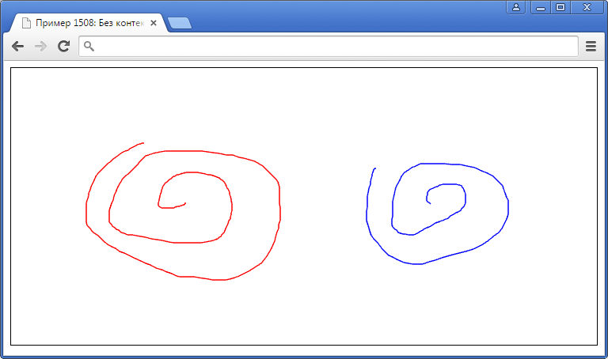
ПРОБА

Slide 34
Чертане с мишка

Slide 35
Чертане
Задача
С мишката да могат да се правят чертежи
Елементите са точки, отсечки и окръжности
Рисуване на отсечки
Натискане на бутон в единия край
Влачене до другия край и пускане на бутона
пускане
натискане
на ляв бутон
влачене

Slide 36
Рисуване на окръжности
Натискане на десен бутон в центъра
Влачене до самата окръжност и пускане на бутона
Рисуване на точки
Кликване с ляв бутон на мястото на точката
влачене
пускане
натискане на десен бутон

Slide 37
Помощна функция
Функция mouseXY изчислява графични координати, които съответстват на координатите на мишката за дадено събитие event
function mouseXY(event)
{
var x = event.clientX
- event.target.offsetLeft
- event.target.offsetWidth/2;
var y = -(event.clientY
- event.target.offsetTop
- event.target.offsetHeight/2);
return [x,y,0];
}

Slide 38
Чертане на точки
Улавяме натискането на бутон (който и да е)
Генерираме обект точка на съответните координати
За удобство стилът на всички точки е изнесен в глобалната променлива pointStyle
pointStyle = {color:[0,0,0], pointSize:14.5};
function mouseDown(event)
{
point(mouseXY(event)).custom(pointStyle);
}

Slide 39
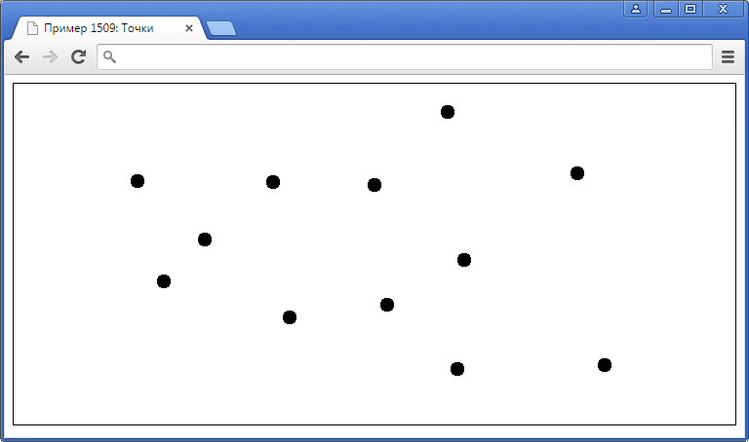
ПРОБА

Slide 40
Чертане и на отсечки
Основен проблем – как да разберем дали да се рисува точка или отсечка
Решаваме така: при натискане на бутон рисуваме точка
Това е или самостоятелна точка, или начало на отсечка
В pnt и obj са другия край на отсечката и самата отсечка – към момента на натискане на бутон те не съществуват
function mouseDown(event)
{
point(mouseXY(event)).custom(pointStyle);
pnt = undefined;
obj = undefined;
}

Slide 41
Отсечката obj и крайната ѝ точка pnt се генерират при първото движение на мишката с натиснат ляв бутон
При последващи движения те се актуализират
function mouseMove(event)
{
var pos = mouseXY(event);
if (event.buttons==1)
{
if (!pnt) pnt = point(pos).custom(...);
if (!obj) obj = segment(pos,pos).custom(...);
pnt.center = pos;
obj.to = pos;
}
}

Slide 42
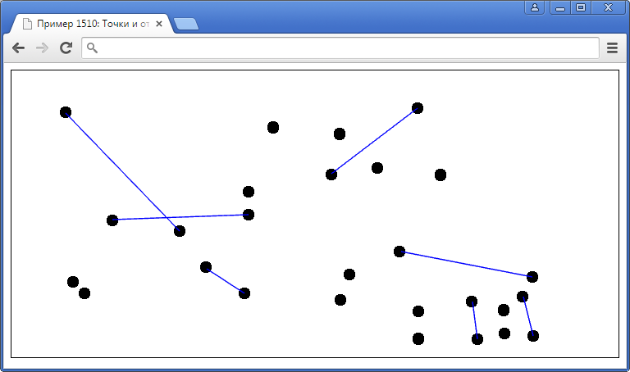
ПРОБА

Slide 43
Чертане и на окръжности
При натискане на десен бутон рисуваме точка
Това е или самостоятелна точка, или центъра на окръжност
В obj е точка от окръжността и разстоянието ѝ до центъра определя радиуса (distance е наша помощна функция)
function mouseMove(event)
{ ...
if (event.buttons==2)
{
if (!obj) obj = circle(pos,0).custom(...);
obj.radius = distance(obj.center,pos);
}
}

Slide 44
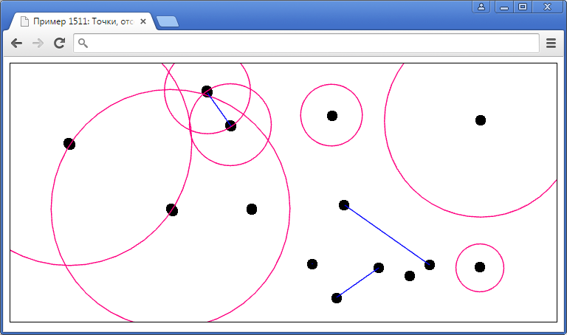
ПРОБА

Slide 45
Функционално тестване

Slide 46
Намиране на среда на отсечка
Интерактивна процедура
Конструираме две случайни точки
Свързваме ги с отсечка
Рисуваме окръжности с центрове двете точки и радиуси колкото дължината на отсечката
Свързваме с отсечка двете пресечни точки на окръжностите
Сечението на двете отсечки е търсената среда

Slide 47
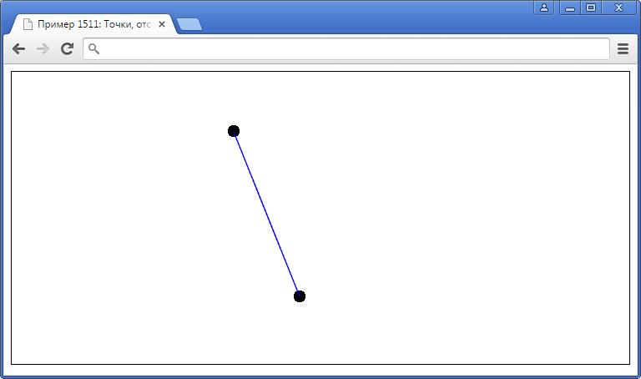
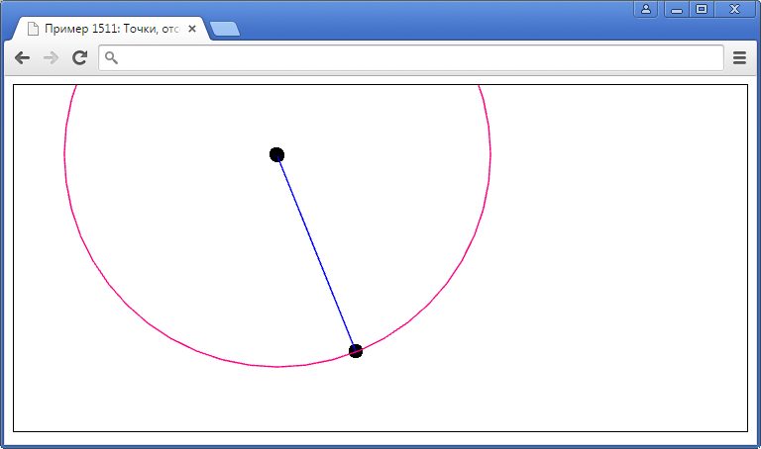
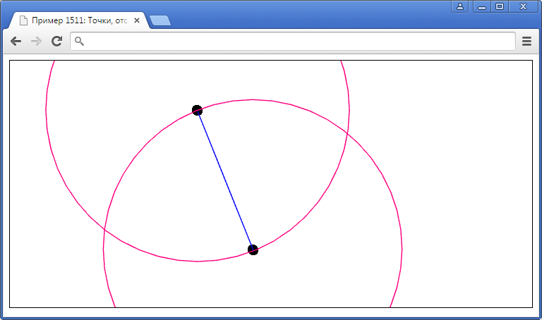
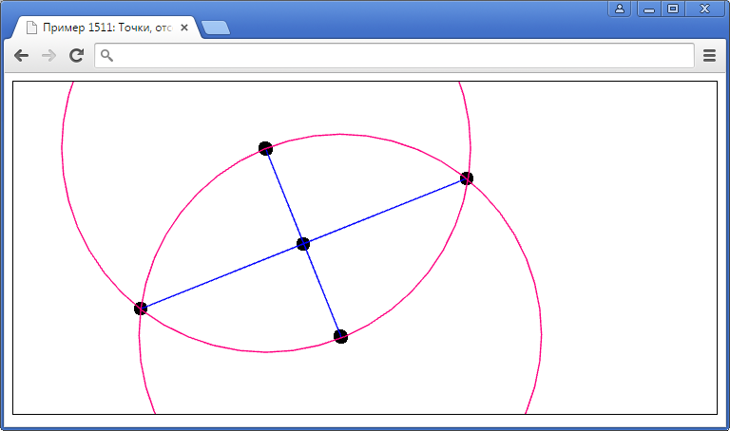
ПРОБА

Slide 48
Рисуване на правоъгълен триъгълник
Интерактивна процедура
Рисуваме окръжност
Рисуваме отсечка с краища противоположни точки от окръжността (т.е. минава през центъра)
Избираме трета точка от окръжността
Свързваме я с двете точки

Slide 49
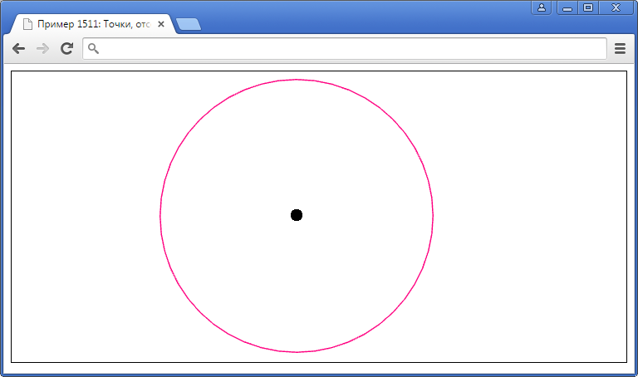
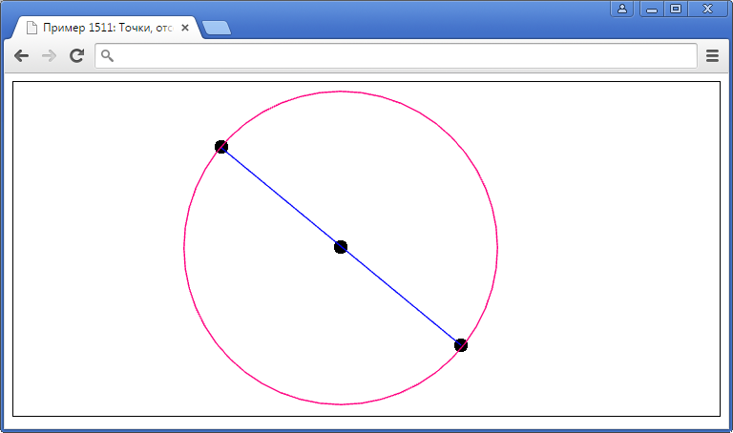
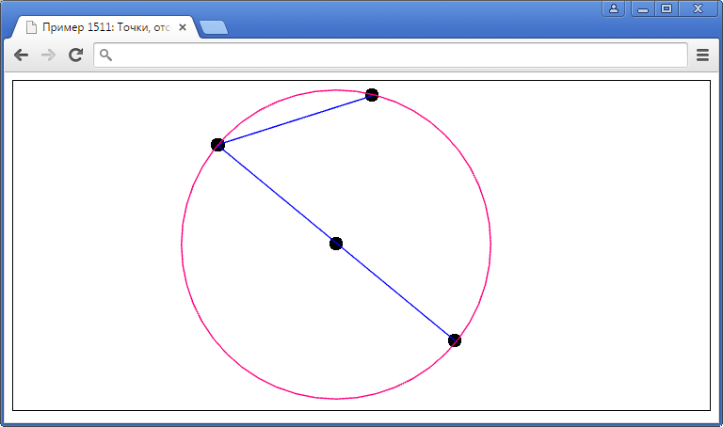
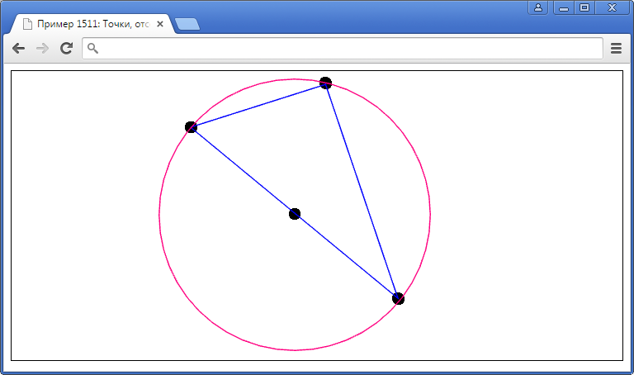
ПРОБА

Slide 50
Обобщение

Slide 51
Работа с мишка
Основни събития
Движение на мишката: mousemove, mouseenter, mouseleave, mouseover и mouseout
Работа с бутоните: mousedown, mouseup, click и dblclick
Контекстно меню: contextmenu
Основни свойства
DOM елемент на събитието: target
Координати: clientX, clientY, screenX и screenY
Бутони и клавиши: buttons, altKey, ctrlKey и shiftKey

Slide 52
Рисуване и чертане
Рисуване с мишката
Преобразуване на координатите
Избор на подходяща проекция, най-често ортографска
Следене на натиснат бутон и/или клавиш
Контекстното меню може да се забрани с preventDefault в рамките на събитието contextmenu
Чертане с мишката
Обектите, които подлежат на интерактивна промяна, трябва да се създават еднократно, а после само да се модифицират

Slide 53
Край
Коментари, въпроси

